Slide 1




PHÒNG GIÁO DỤC ĐÀO TẠO QUẬN LONG BIÊN
Chào mừng các em học sinh lớp 3 đã đến với tiết học
Mĩ Thuật ngày hôm nay!

Slide 2


Khởi động
Trò chơi
Thi giải đố

Slide 3


Slide 4

là gì nhỉ ?
Con gì đuôi ngắn tai dài
Mắt hồng lông mượt
Có tài chạy nhanh
?
Câu trả lời của chúng tớ là: Con thỏ

Slide 5
Là gì nhỉ ???
Thường nằm đầu hè
Giữ cho nhà chủ
Người lạ nó sủa
Người quen nó mừng ?
Câu trả lời của chúng tớ là:
Con chó

Slide 6
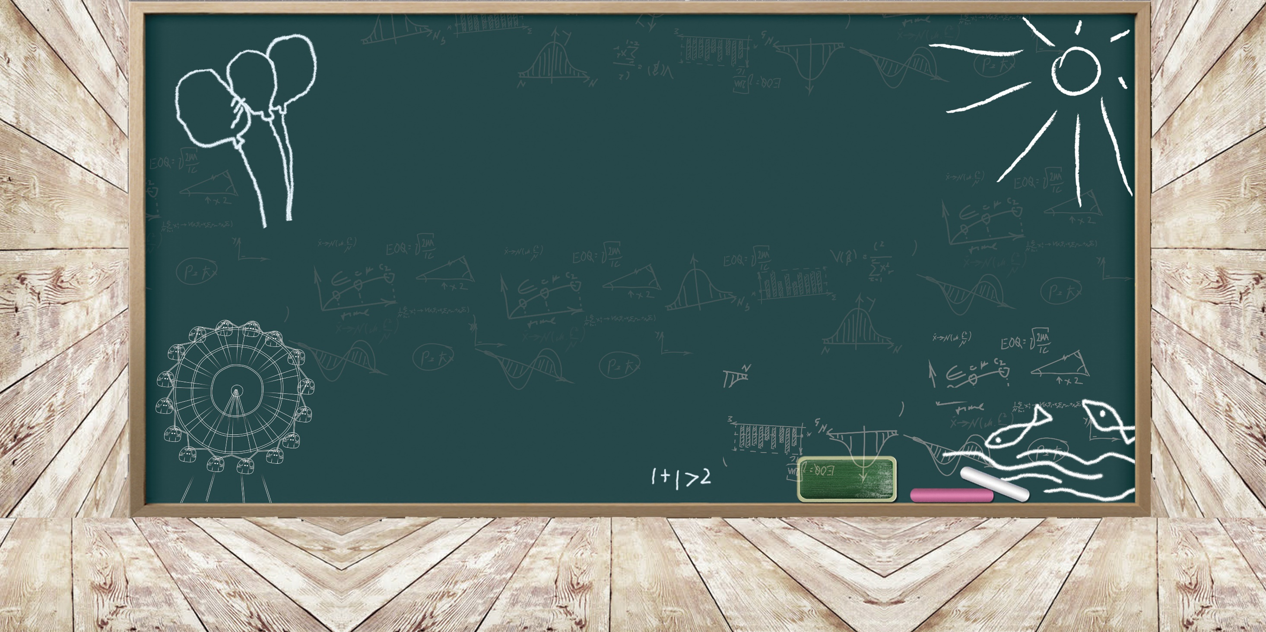
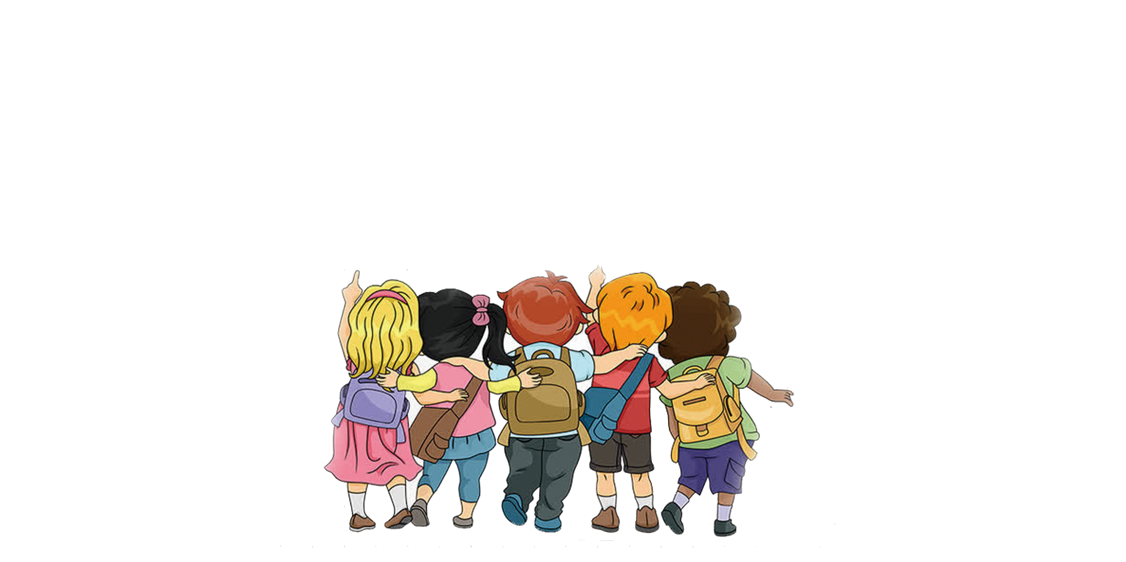
Chủ đề 3:
Con vật quen thuộc- tiết 2

Slide 7

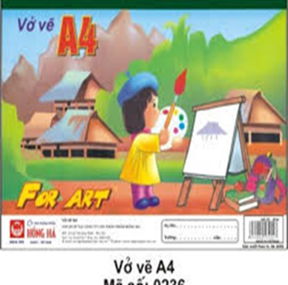

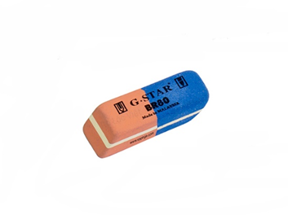

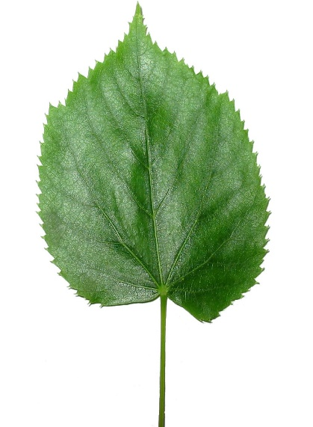
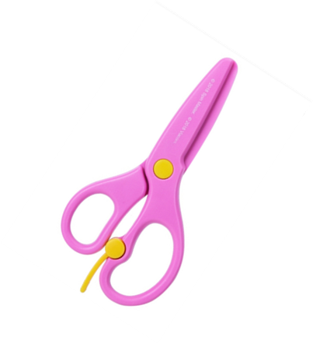
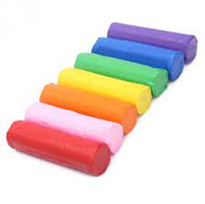

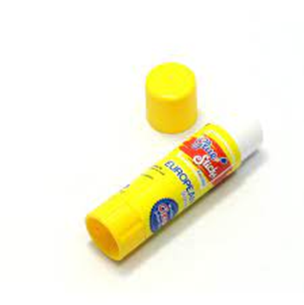
Chuẩn bị đồ dùng

Slide 8





Yêu cầu cần đạt.
- Nhận biết và nêu được đặc điểm về hình dáng, màu sắc, hoạt động... của một số con vật quen thuộc.
- Lựa chọn được nội dung phù hợp và hình thức phù hợp để tạo hình theo con vật theo ý thích.
- Giới thiệu, chia sẻ và nêu cảm nhận về sản phẩm của mình với người thân và bạn bè.

Slide 9

Ôn bài cũ

Slide 10

Hãy trả lời các câu hỏi
Con vật thường được vẽ như thế nào?
Màu sắc trang trí như thế nào trên tranh?
Con vật thường được vẽ cân đối với khổ giấy.
Khi vẽ thể hiện được dáng hoạt động của con vật, đường nét và màu sắc cần thể hiện đậm, nhạt để bức tranh thêm sinh động.

Slide 11
Cách vẽ con vật
Bước 1: Vẽ các bộ phận chính và vẽ chi tiết các bộ phận khác của con vật
Bước 2: Vẽ trang trí bằng nét và màu sắc.
Bước 3: Tạo thêm không gian và môi trường sống cho con vật.

Slide 12

1.Khám phá

Slide 13

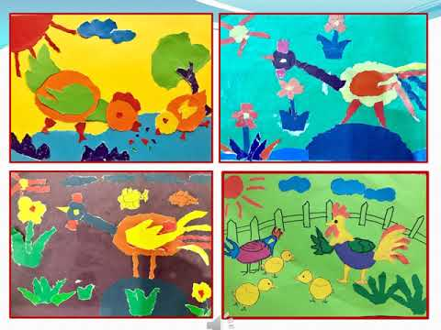
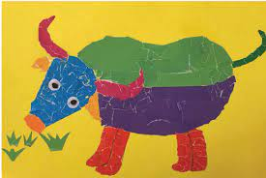
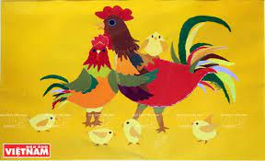
Sản phẩm giấy xé dán

Slide 14
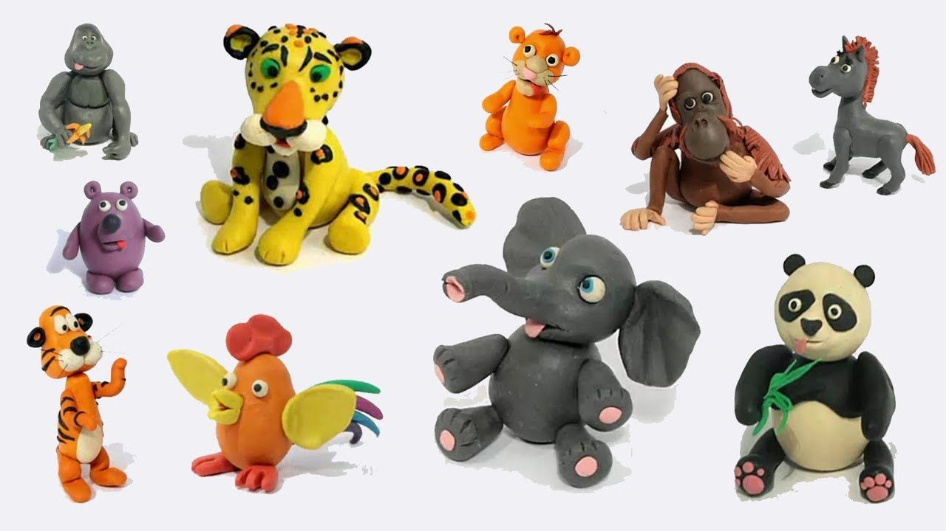
Sản phẩm được làm từ đất nặn

Slide 15
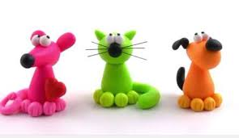
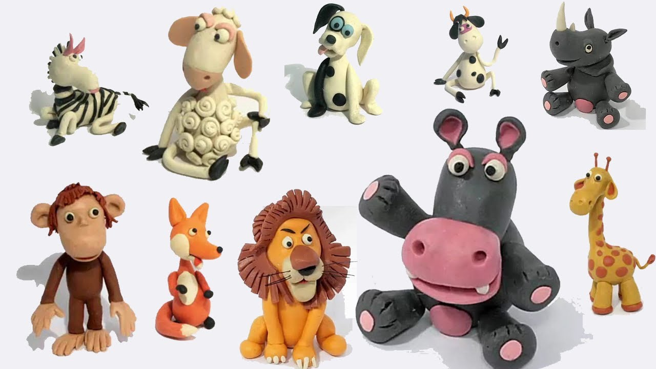
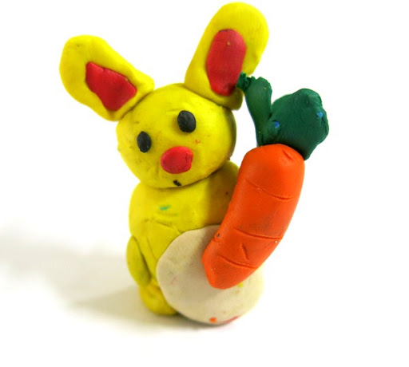
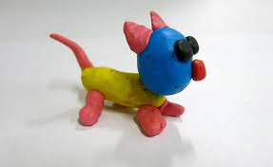
Sản phẩm được làm từ đất nặn

Slide 16
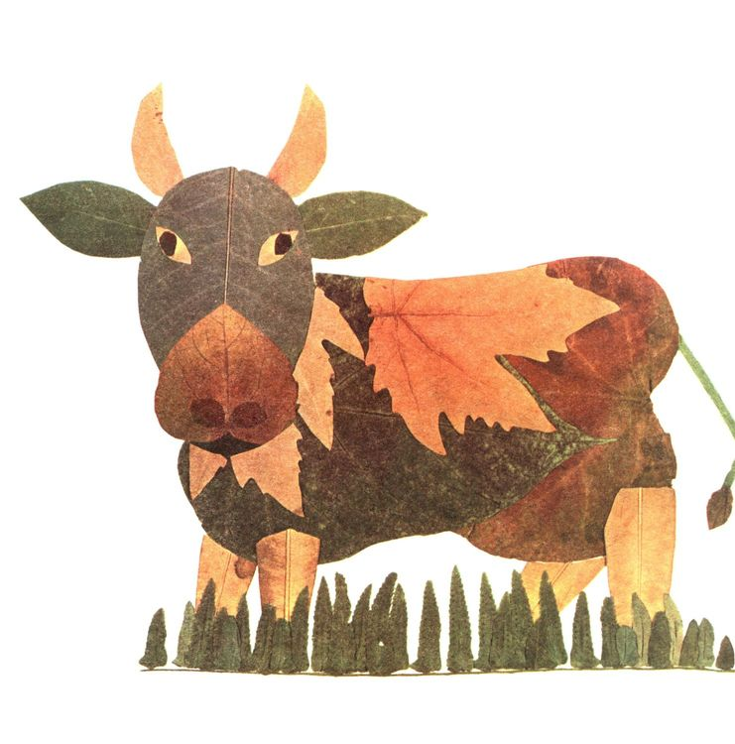
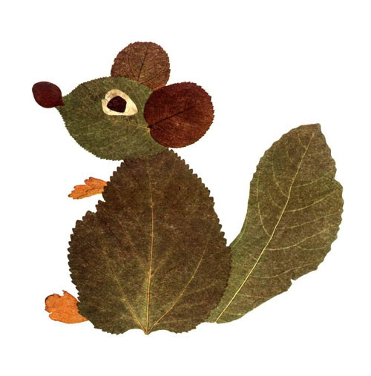
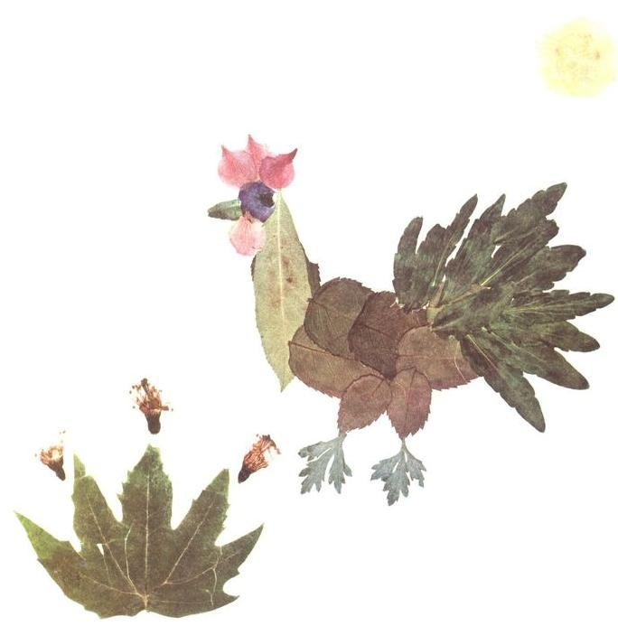
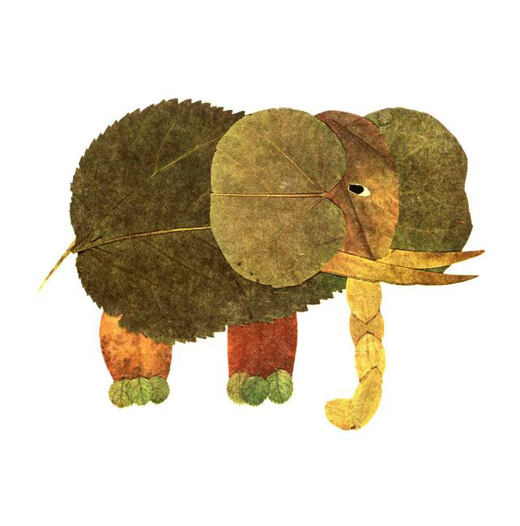

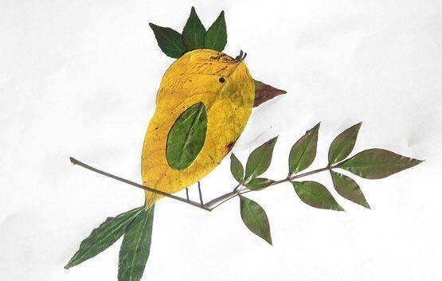
Sản phẩm được làm từ lá cây

Slide 17
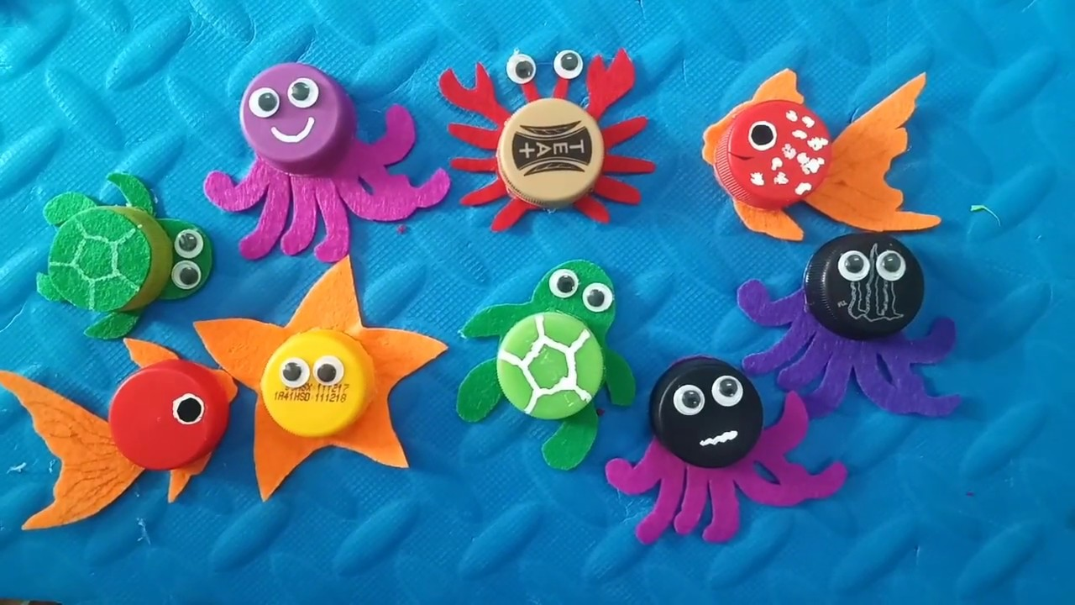
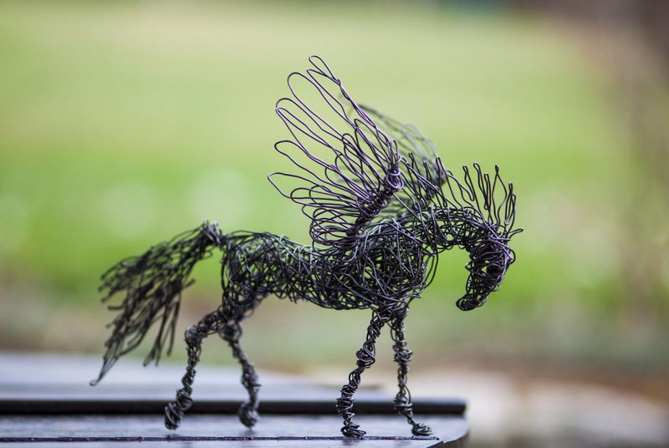
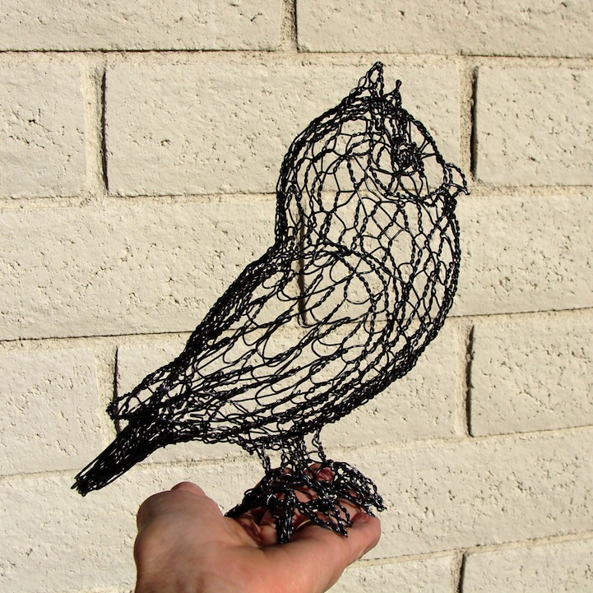
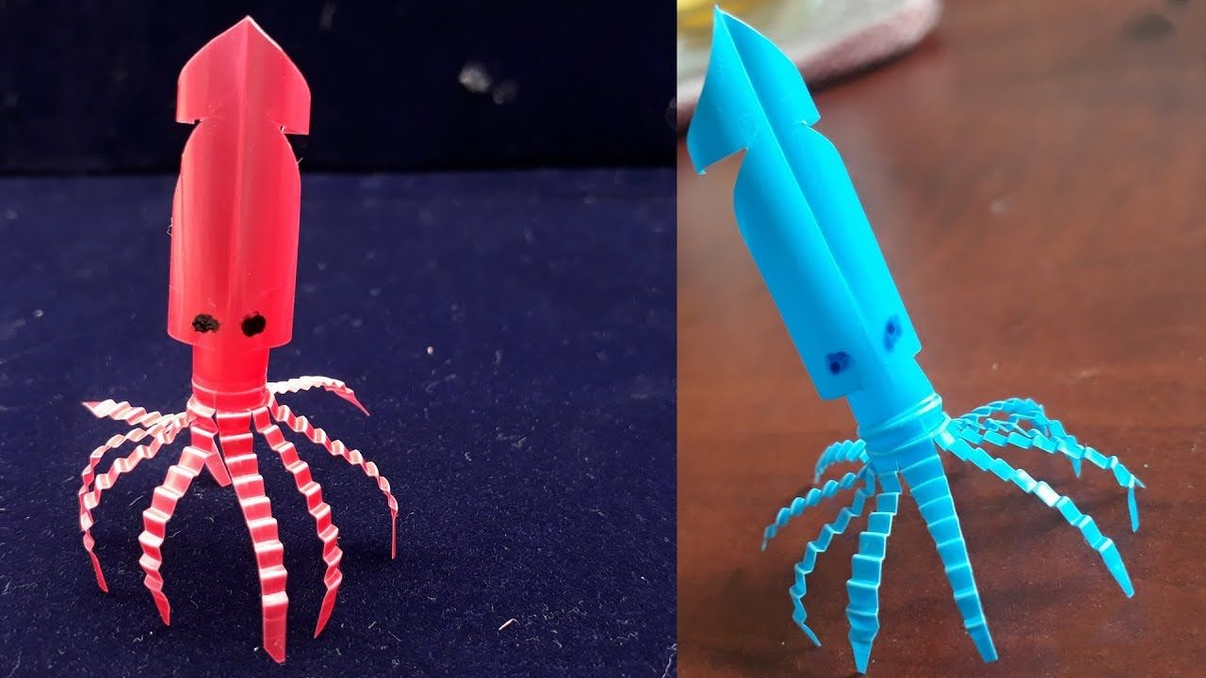
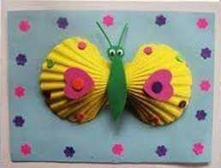
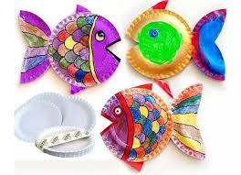
Sản phẩm được làm từ vật liệu tìm được

Slide 18






2. Kiến tạo
kiến thức và kĩ năng

Slide 19

Chúng mình hãy
tham khảo hình ảnh cách sáng tạo sản phẩm từ các chất liệu khác nhau nhé.

Slide 20
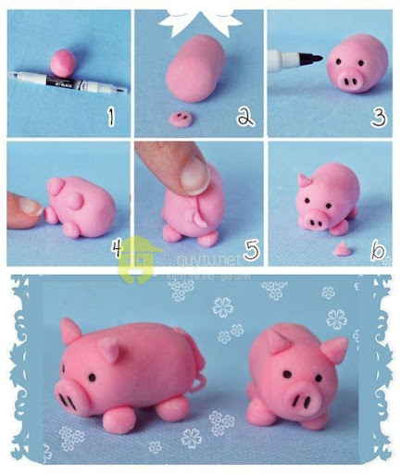
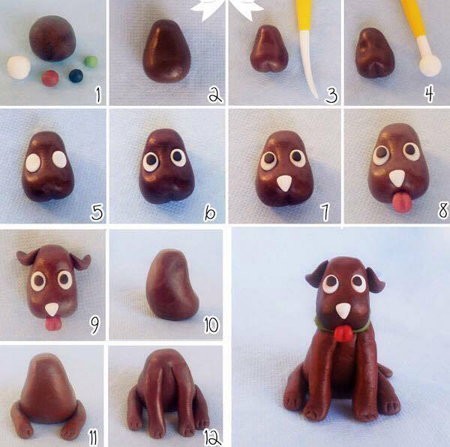
Sản phẩm được làm từ đất nặn

Slide 21
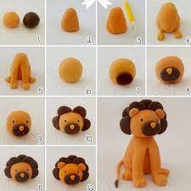
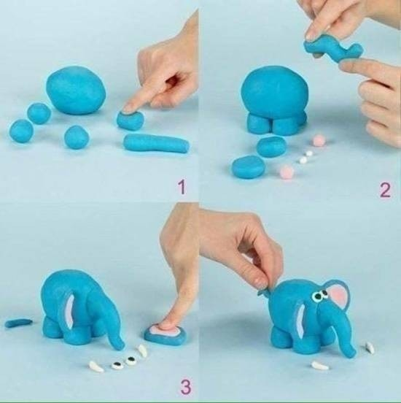
Sản phẩm được làm từ đất nặn

Slide 22
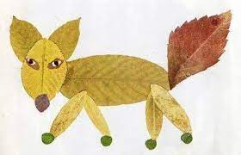
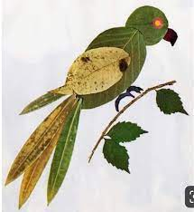
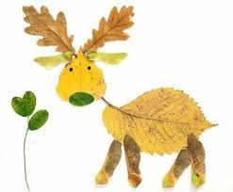
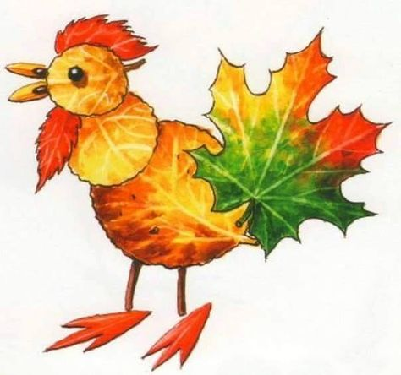

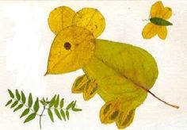
Sản phẩm được làm từ lá cây

Slide 23

Video

Slide 24

3. Luyện tập
sáng tạo

Slide 25

THỰC HÀNH - SÁNG TẠO
Chọn nội dung và hình thức phù hợp để sáng tạo con vật theo ý thích.

Slide 26
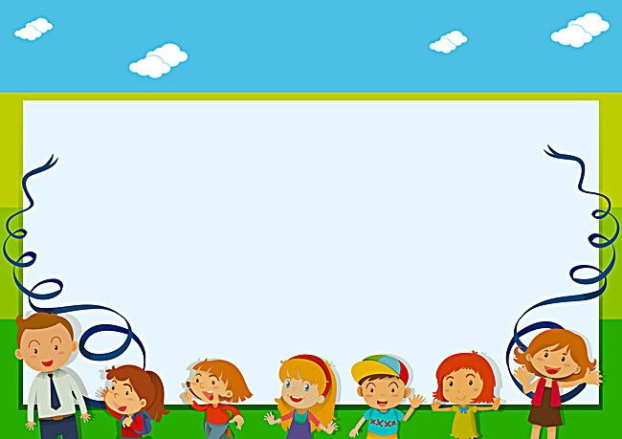
4. PHÂN TÍCH- ĐÁNH GIÁ
Em hãy chia sẻ sản phẩm sang tạo của mình đến
người thân,bạn bè và thầy cô theo các gợi ý sau:
Em đã chọn chất liệu và hình thức nào để sáng tạo sản phẩm?
Hình ảnh và màu sắc sản phẩm như thế nào?

Slide 27

DẶN DÒ
Hoàn thành và lưu giữ sản phẩm.
Chủ đề 3: Con vật quen thuộc
2. Chuẩn bị đồ dùng cho tiết học sau:
Chủ đề 4: Chân dung biểu cảm.

Slide 28

Xin chào và hẹn gặp lại!

